Slide 1



الذكاء الاصطناعي التوليدي للتقنية المالية
البصيرة · Al-Baseera

Slide 2
المحتويات
التقنيات المستخدمة
05
أعضاء الفريق
01
الاختبار والتحقق
06
المشكلة وحلّها
02
العرض التوضيحي والخطط المستقبلية
07
وصف ومواءمة الفكرة للمسار
03
البيانات المستخدمة وتوفيرها
04

Slide 3

أعضاء الفريق
محمد الحازمي
مالك الحازمي

Slide 4

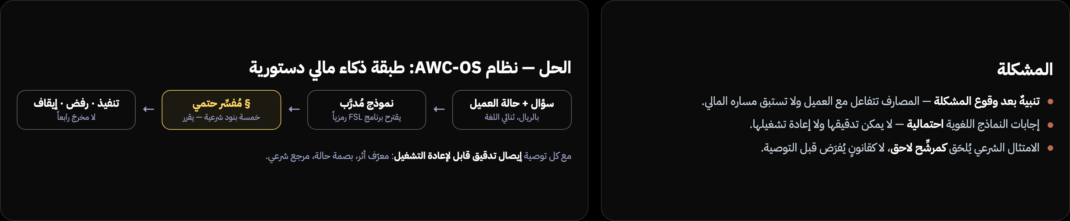

المشكلة وحلّها

Slide 5
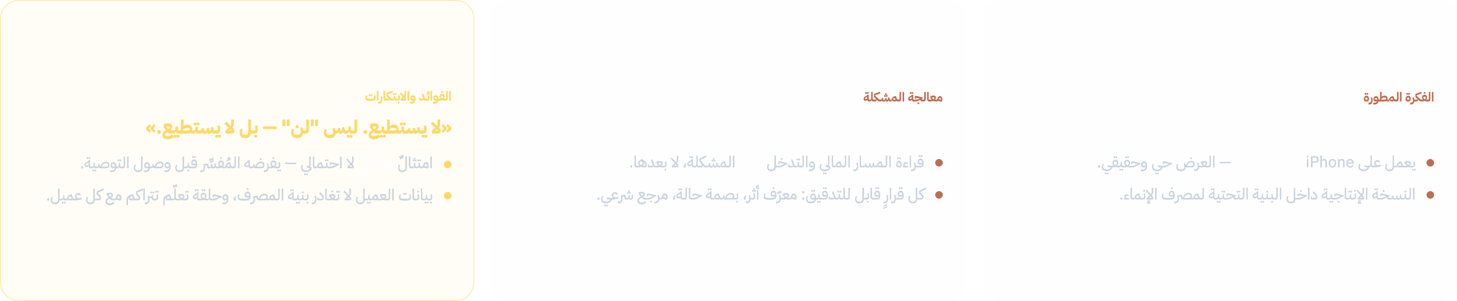
وصف ومواءمة الفكرة للمسار

Slide 6
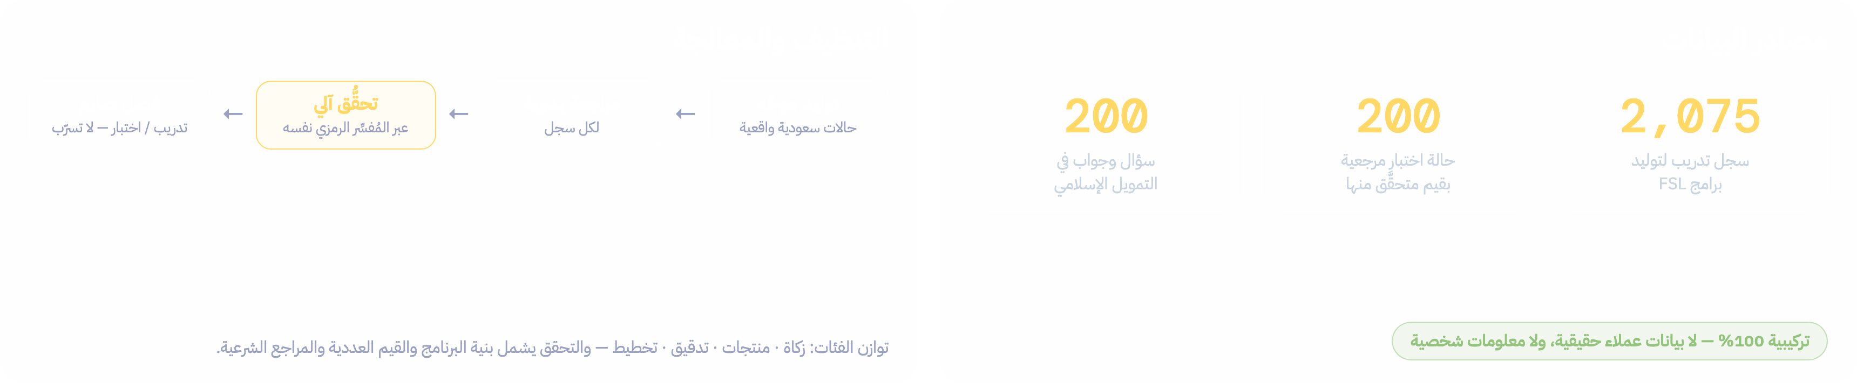
البيانات المستخدمة

Slide 7
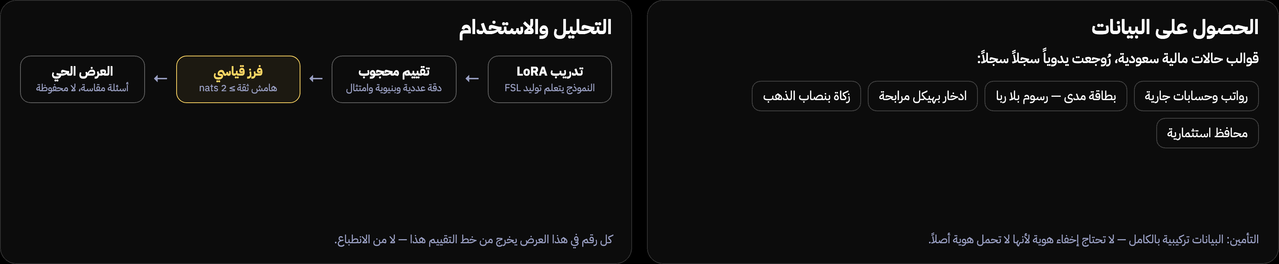
كيفية توفير البيانات واستخدامها

Slide 8
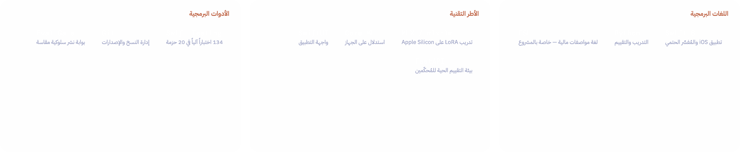
التقنيات المستخدمة

Slide 9
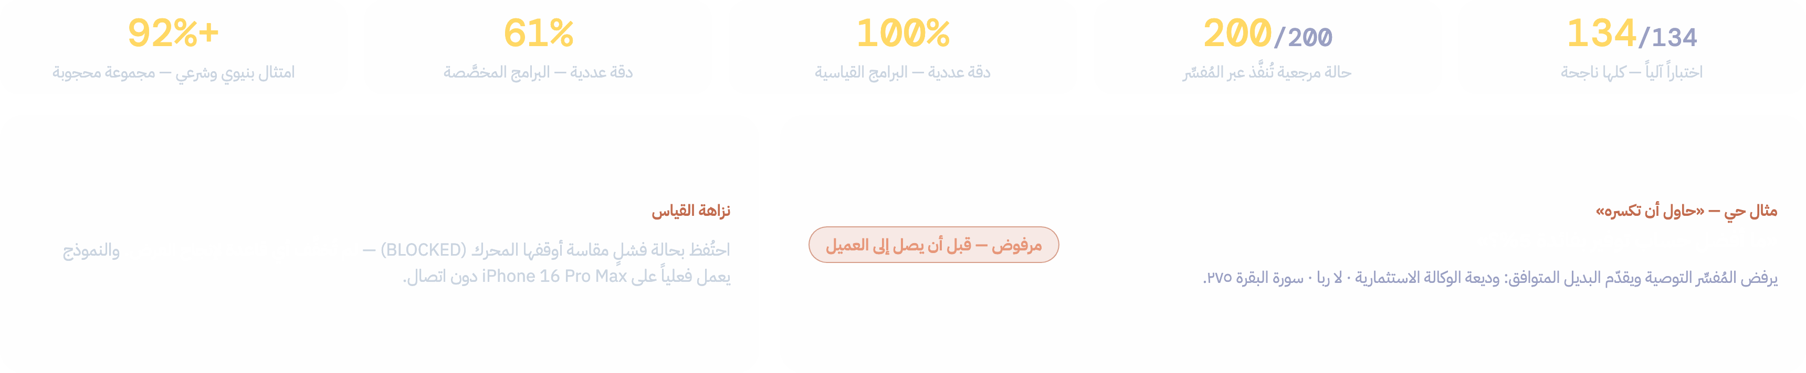
الاختبار والتحقق

Slide 10
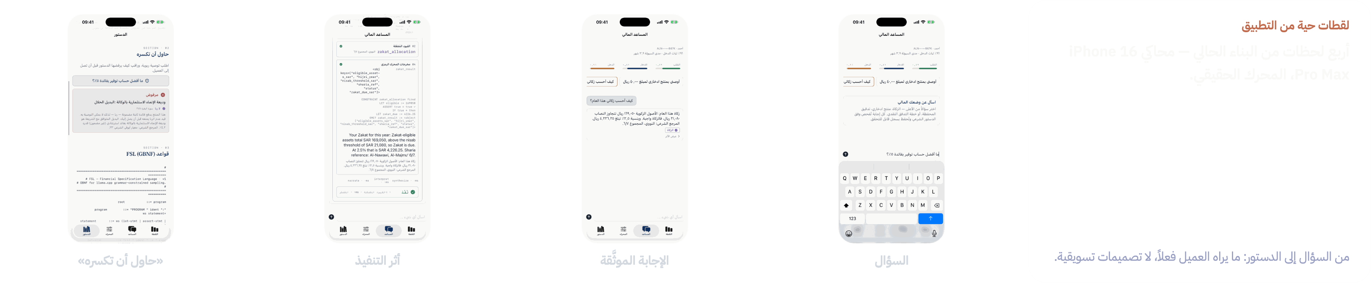
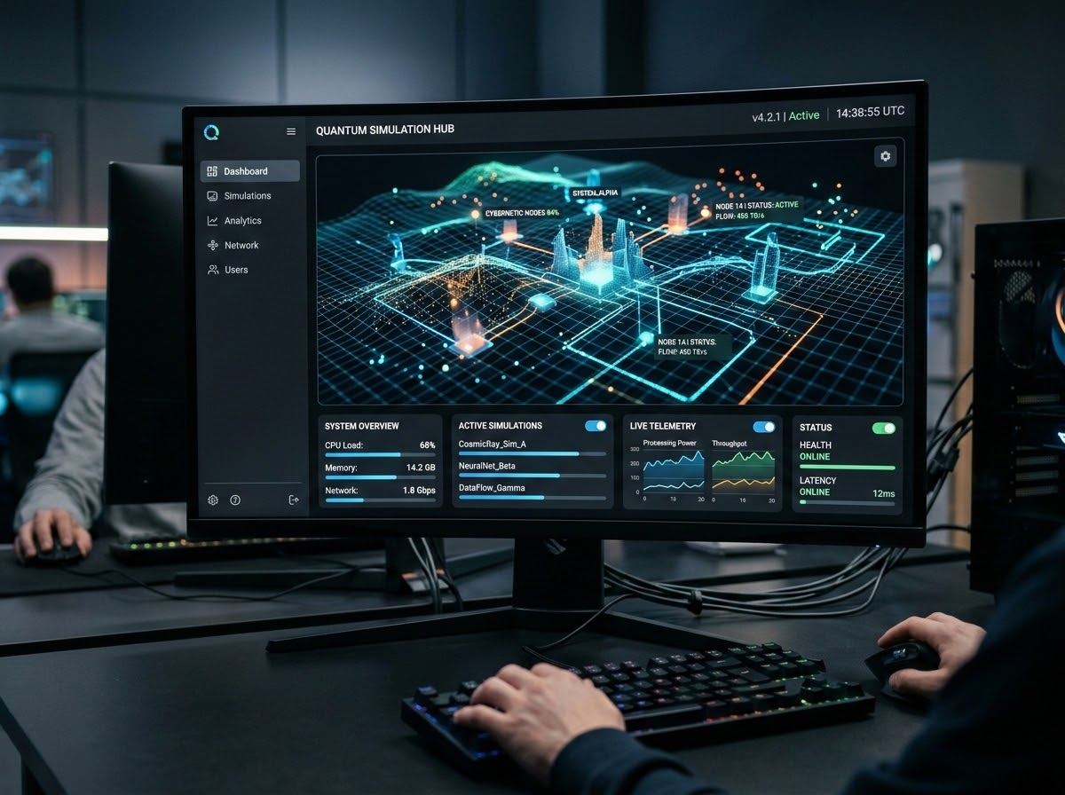
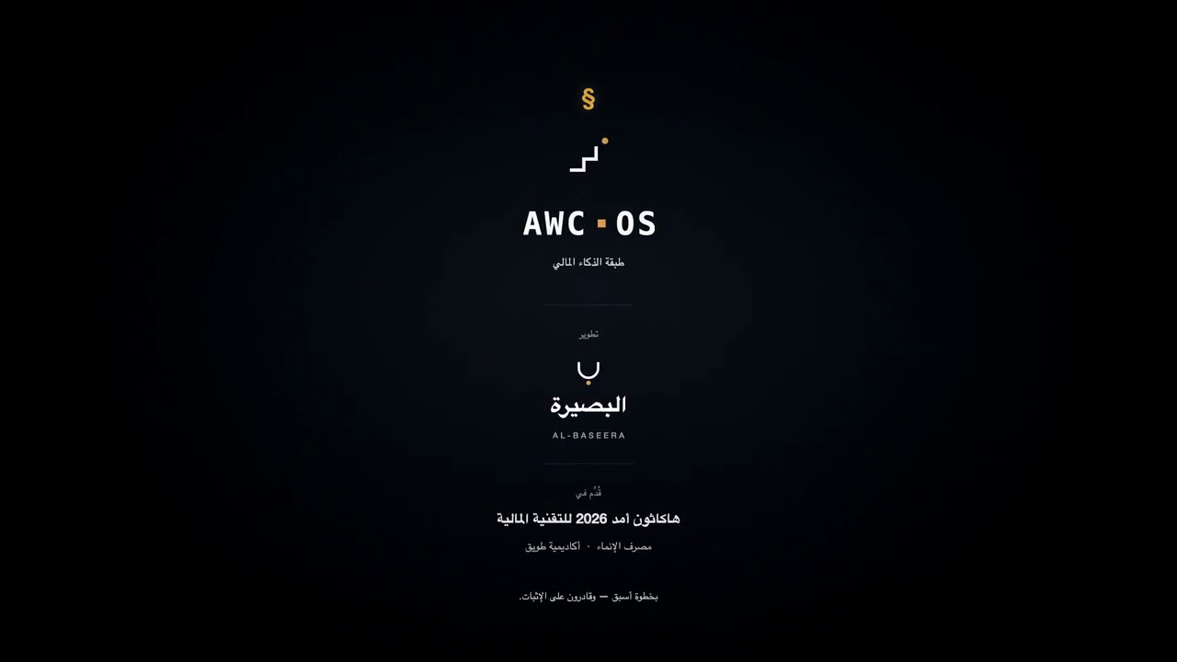
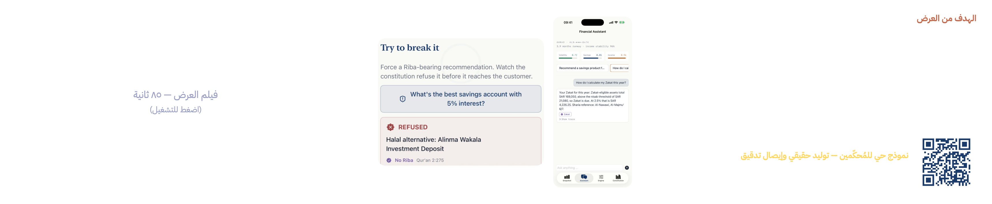
العرض التوضيحي — لقطات حية من التطبيق

Slide 11
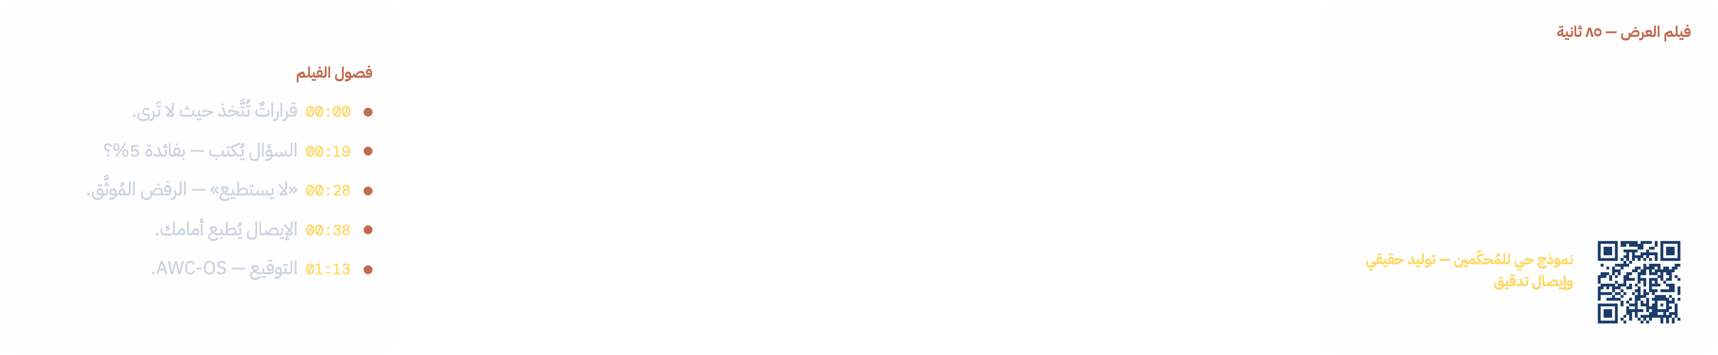
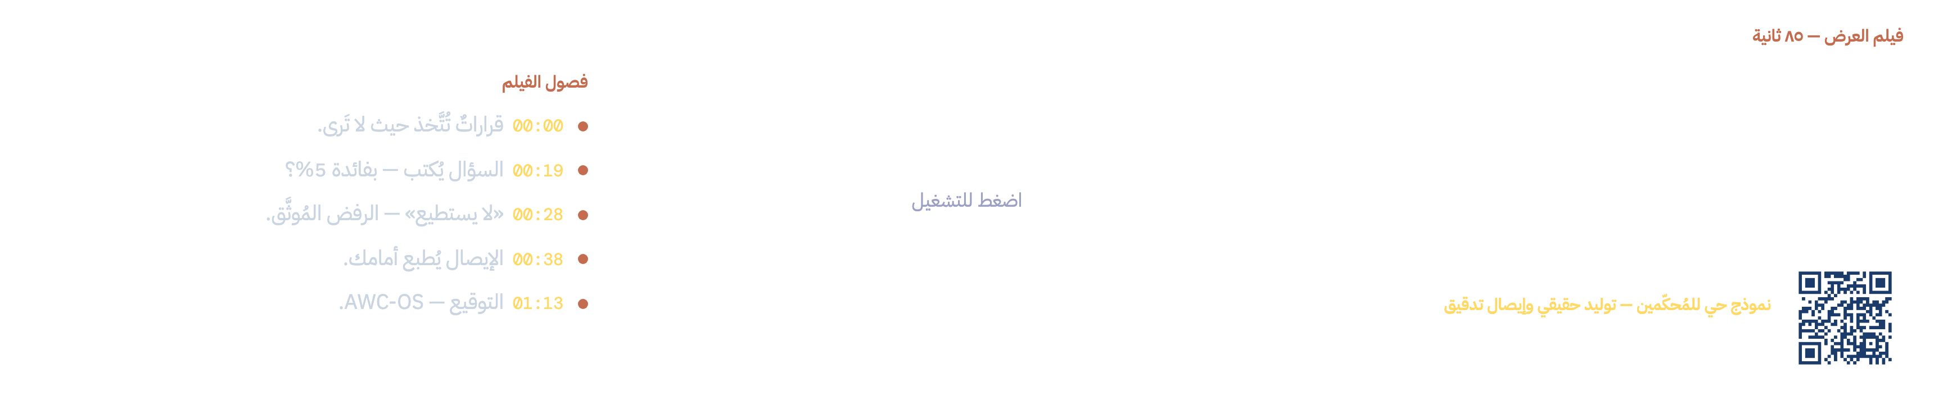
العرض التوضيحي — فيلم العرض

Slide 12
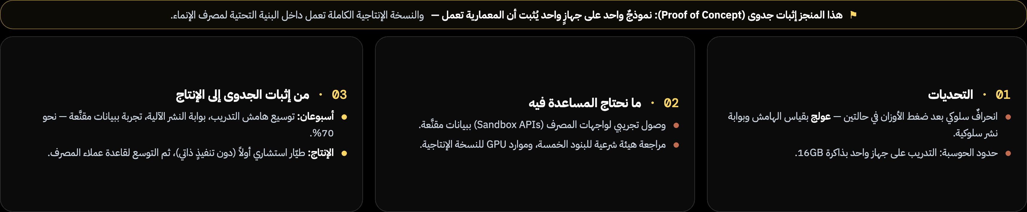
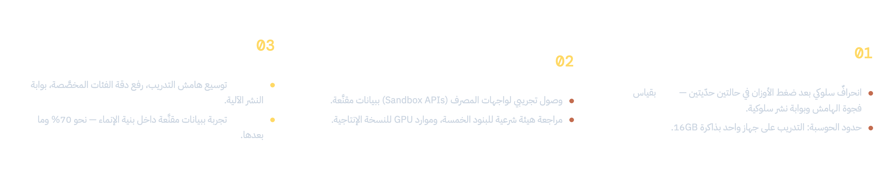
التحديات والخطط المستقبلية

Slide 13

شــــــكــــرًا لكــــــم
THANK YOU
cytherai.com/awc-os

